Slide 1
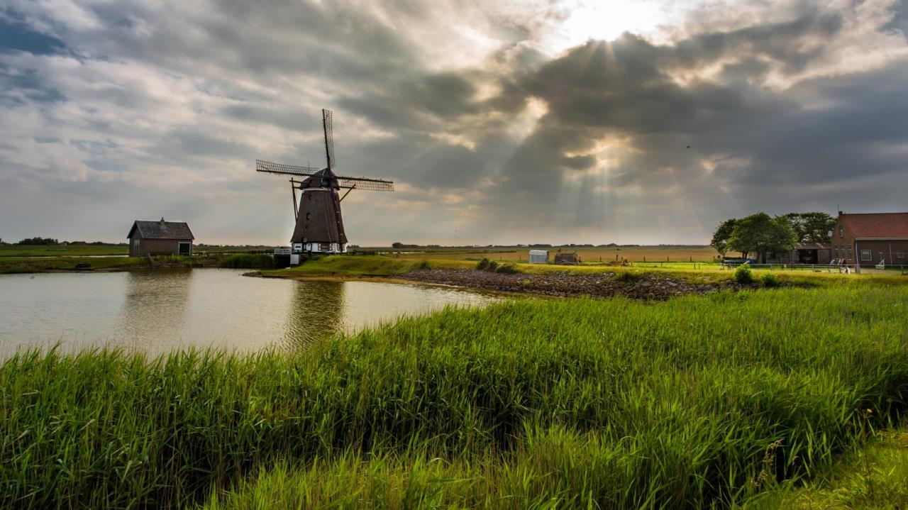
Geonovum
Workshop 3D Tiles
Bert Temme, Rolf Jonker

Slide 2
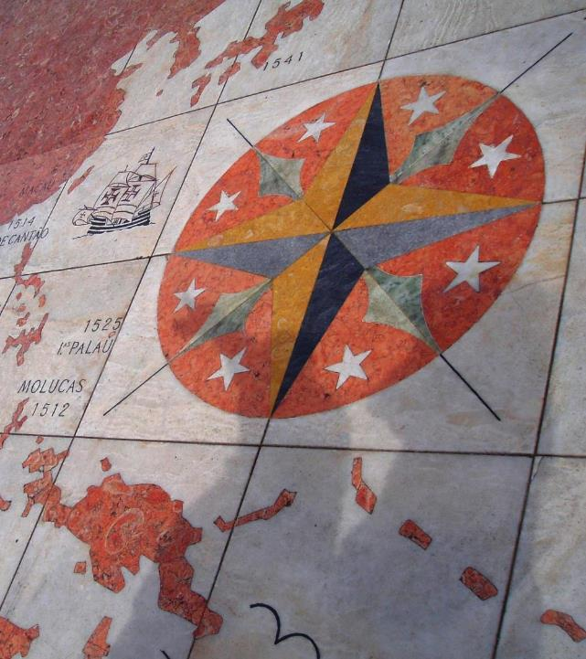
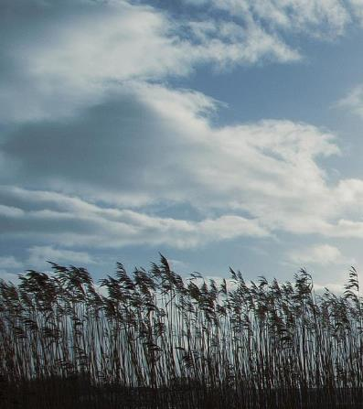
Programma
Introductie
Theorie: Basisprincipes van 3D Tiles
Praktijk: Werken met 3D Tiles maken
  Lunch
Praktijk: Werken met 3D Tiles maken (1.0 en 1.1)
Praktijk: 3D Tiles stylen (1.0 en 1.1)
Praktijk: Eigen materiaal omvormen (bonus opdracht)
Wrap-up en afsluiting
Tiles in the floor of the monument of discovery in Lisbon, Portugal.
(Lee Cannon April 2010, CC-BY-SA,
https://www.flickr.com/photos/leecannon/5127274297)

Slide 3

Even voorstellen
Wie ben jij?
Wat brengt jou hier vandaag?
Wat is iets waar je recent enthousiast over bent geworden?

Slide 4
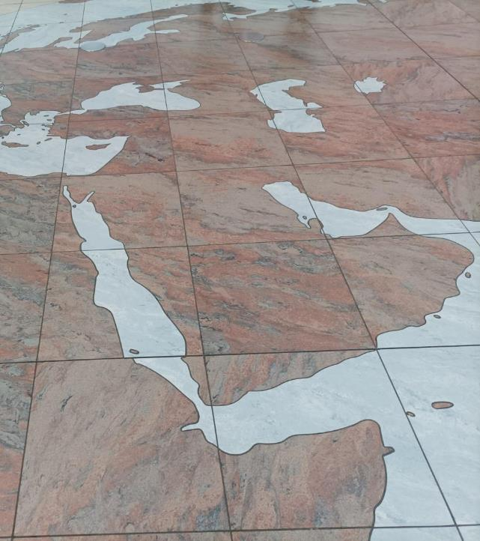
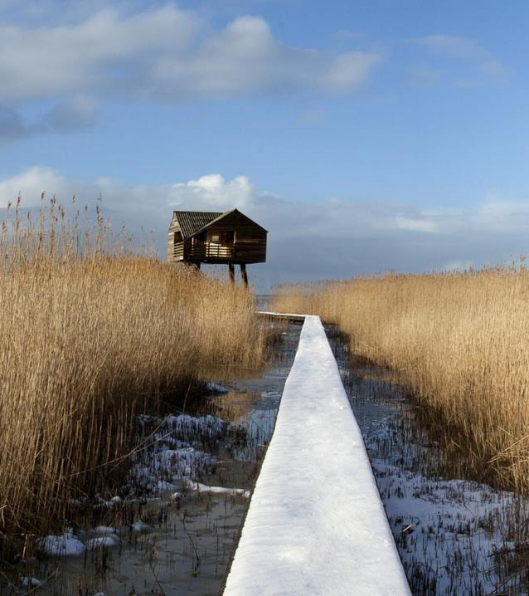
Benodigdheden
Laptop met internetverbinding en (admin)rechten
Docker account (lokaal draaien)
QGIS 3.40 of hoger
Database management tool (pgAdmin of DBeaver) (1.0)
Rust (1.1)
Cargo (1.1)
Tiles in the floor of the terminal 2 of the Prague Airport, Czech Republic. (Joan Masó, September 2022, CC0)

Slide 5
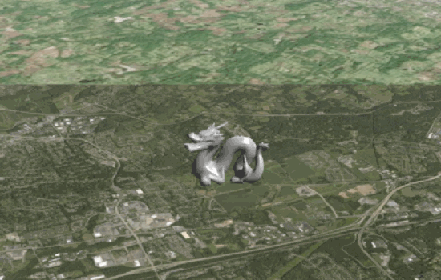
Theorie: Basisprincipes van OGC 3D Tiles
Source: Cesium 3D Tiles samples

Slide 6
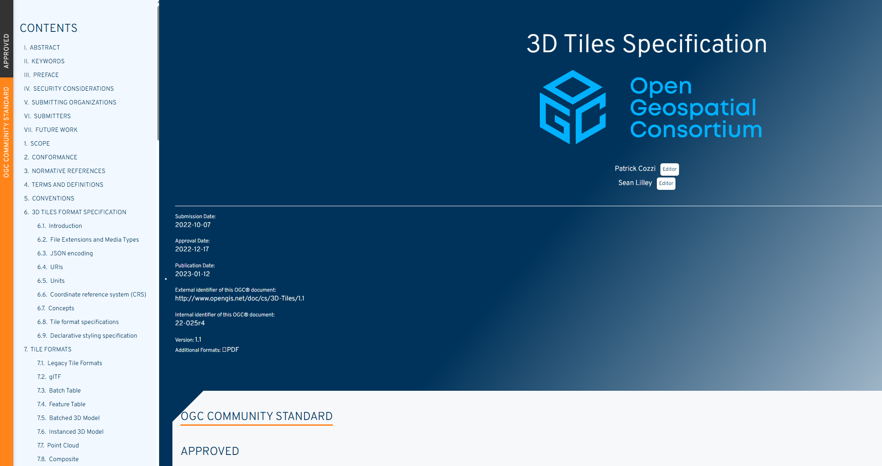
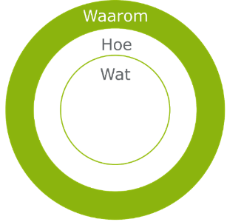
Waarom OGC 3D Tiles?
https://docs.ogc.org/cs/22-025r4/22-025r4.html

Slide 7
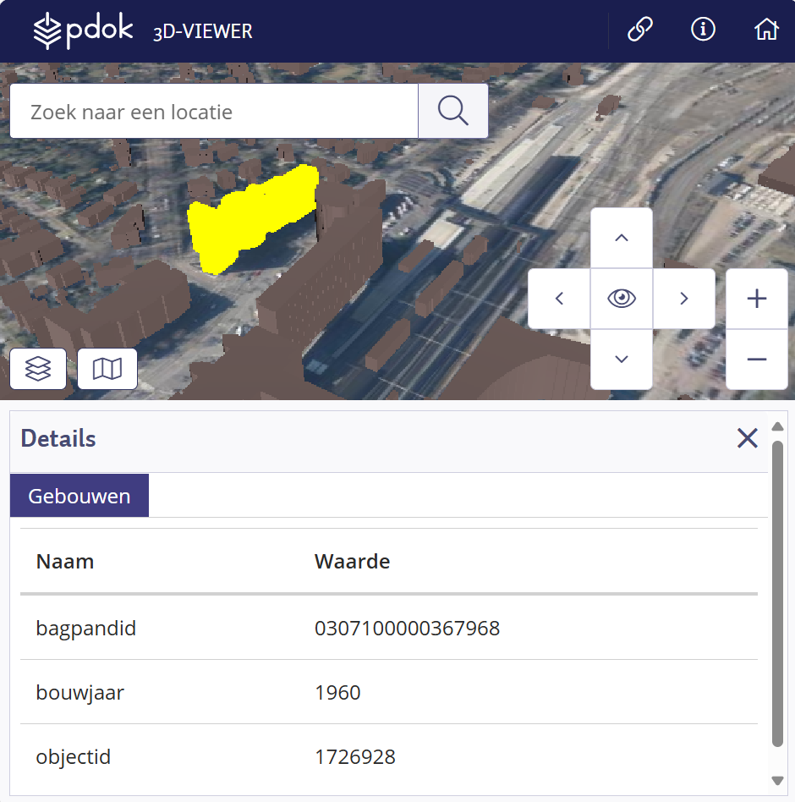
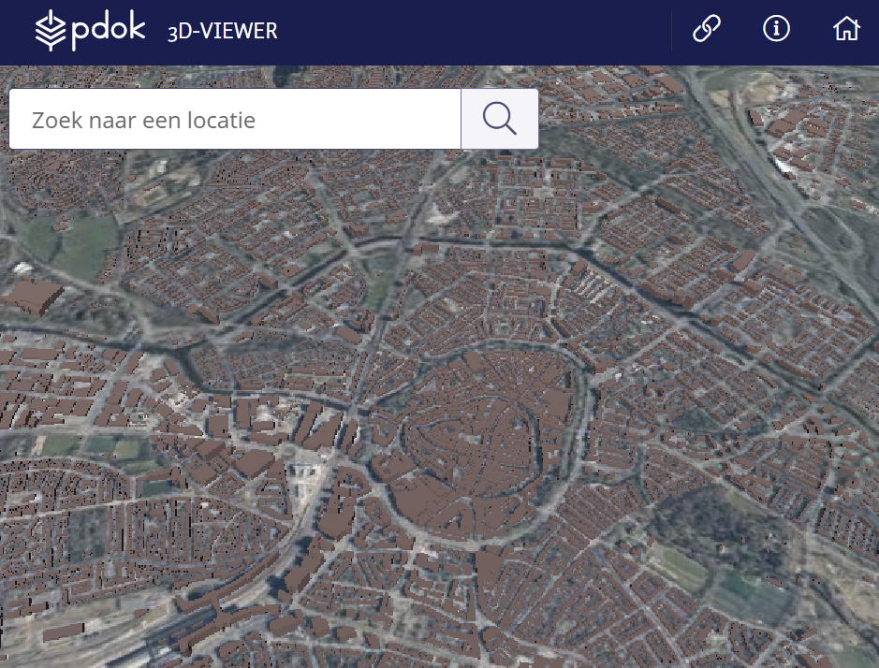
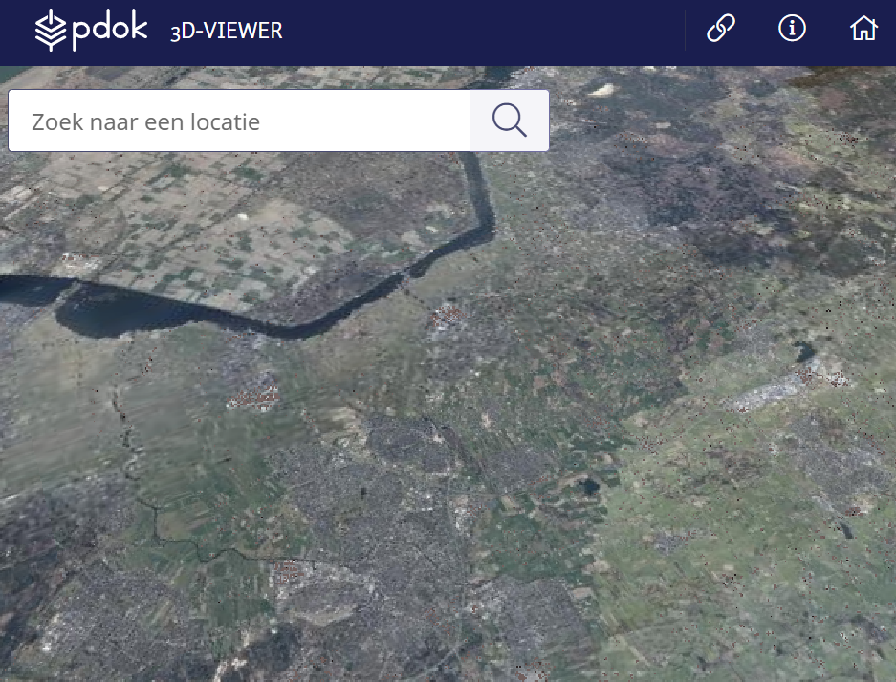
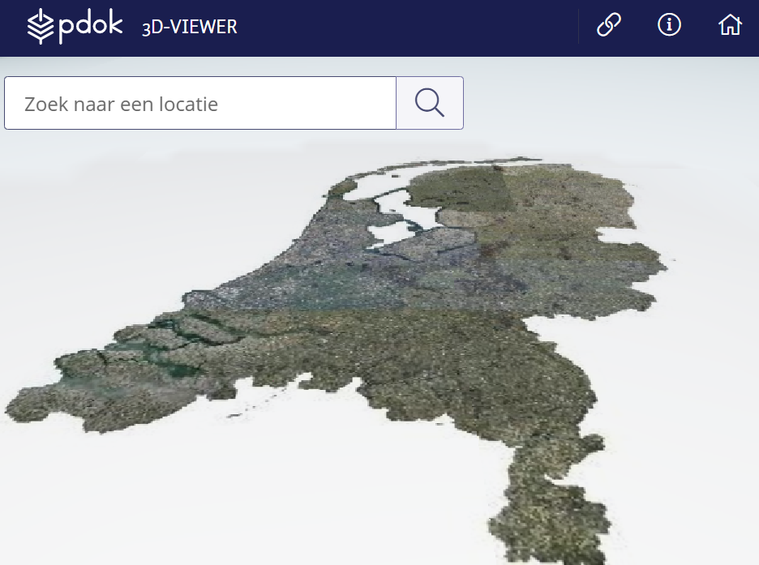
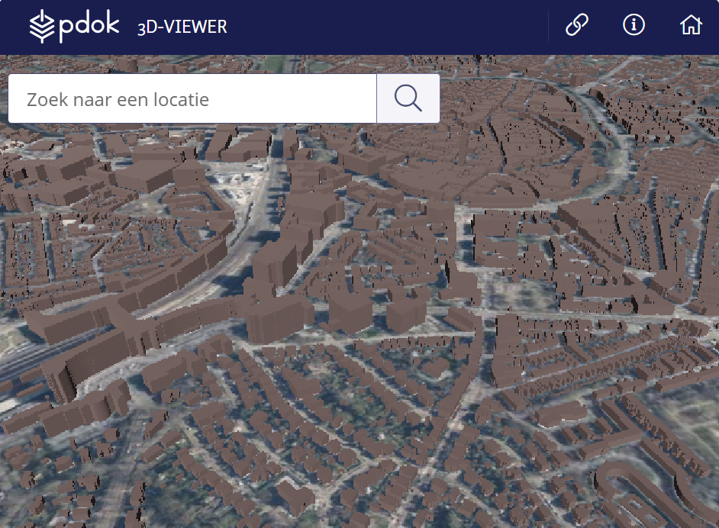
Waarom 3D Tiles?
Notes:
Razendsnel laden van content die men nodig heeft. Afhankelijk van de positie en zoomlevel wordt verschillende data ingeladen. Attributen zijn te koppelen

Slide 8
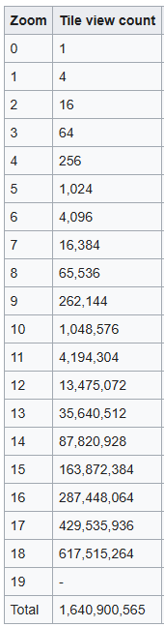
Waarom 3D Tiles?
Hoeveel gebouwen zitten er in de 3D BAG?
+/- 11 miljoen panden
+/- 2 miljard vlakken (schatting)
Hoeveel data om de gehele 3D BAG te downloaden?
18 GB (.zip)
Bron: https://3dbag.nl/en/download
Notes:
Het is een visualisatie-standaard. Die voorkomt dat een client grote hoeveelheden data moet downloaden. Leuk om als quiz te doen.

Slide 9

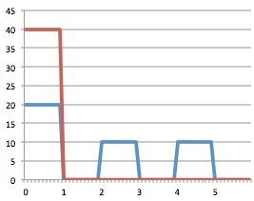
Waarom 3D Tiles?

Slide 10
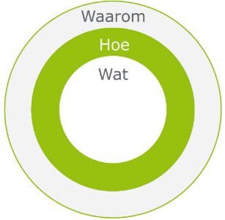
Hoe werkt de OGC 3D Tiles?

Slide 11
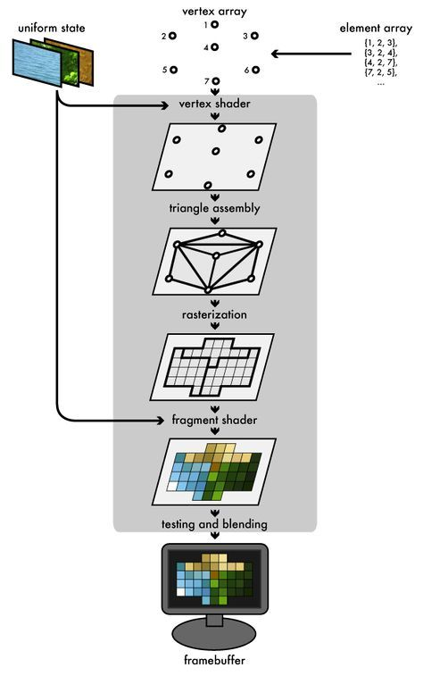
Hoe werkt 3D in een computer?
    Basics van Computer Graphics ()
    Driehoekjes
Bart (totaal 15 minuten)
www.artofit.org
Notes:
www.artofit.org An intro to modern OpenGL. Chapter 1: The Graphics Pipeline

Slide 12
Hoe werkt 3D in een computer?
    Scenegraph (
      Camera (Orthogonaal, Stereo, Perspectief)
      3D objecten (Gebouw etc.)
        Instancing vs
      Texturen (materiaal)
        Relief (bumpmap)
        Kleur
        Reflectie
      Lichten
      Beweging of animatie
Bart (totaal 15 minuten)
Notes:
www.artofit.org An intro to modern OpenGL. Chapter 1: The Graphics Pipeline

Slide 13
Hoe werkt GLTF?
    relatie met GLTF GLB, dit zijn driehoekjes. Hoeveel driekhoekjes?
Bart (totaal 15 minuten)
Notes:
www.artofit.org An intro to modern OpenGL. Chapter 1: The Graphics Pipeline

Slide 14
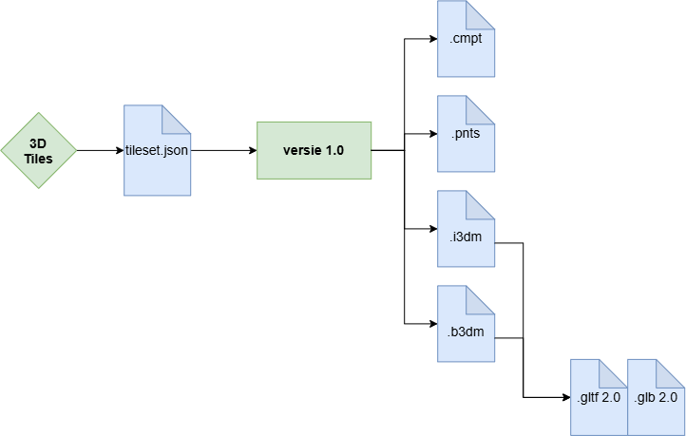
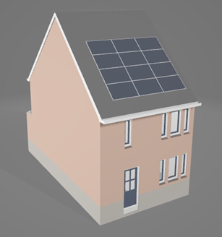
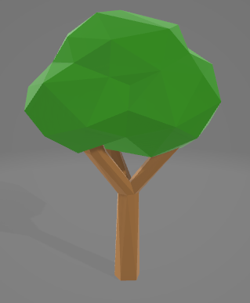
Hoe werkt de OGC 3D Tiles (1.0)?
Trees.i3dm
plaatst 5 bomen op deze coördinaten, met rotatie en schaal
Tileset.json
Als de camera op dit punt is en deze kijkrichting heeft: laad 0_0_0.i3dm
Tree.gltf
Is het 3D model van een boom, met een stam, takken, kroon, en kleur
Notes:
.cmpt (Composite) is een container die meerdere tiles van de formaten hierboven bundelt in één bestand, bijvoorbeeld een b3dm met gebouwen plus een i3dm met bomen voor hetzelfde gebied. Zo is er één request per tegel nodig in plaats van meerdere.
.pnts (Point Cloud) is voor puntenwolken, zoals AHN-lidar of scans. Per punt worden de positie en eventueel kleur, normaal en attributen opgeslagen. Er zit geen glTF in, de punten worden direct uit binaire buffers gerenderd.
.i3dm (Instanced 3D Model) is voor veel kopieën van hetzelfde model: bomen, lantaarnpalen, windturbines, bankjes. Het model (glTF) wordt één keer opgeslagen en de Feature Table geeft per instantie de positie, rotatie en schaal.
.b3dm (Batched 3D Model) is voor heterogene 3D-modellen zoals gebouwen, BIM-objecten, textured meshes en fotogrammetrie. Het bestand bevat een glTF-model, aangevuld met een Feature Table en een Batch Table. Zo kunnen veel objecten samen in één draw call worden gerenderd en blijft elk object toch apart te selecteren, met eigen attributen (bijvoorbeeld een batchId per gebouw met een BAG-ID of een IFC-klasse).

Slide 15
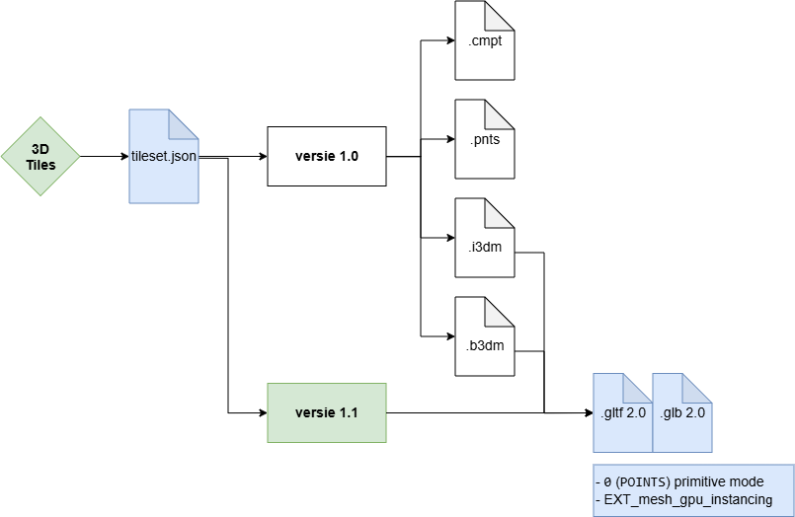
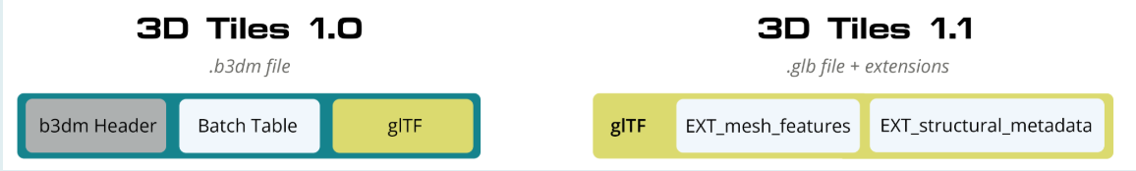
Hoe werkt de OGC 3D Tiles (1.1)?
Tileset.json
Als de camera op dit punt is en deze kijkrichting heeft: laad 0_0_0.gltf
Tree.glb
Is het 3D model van een boom, met een stam, takken, kroon, en kleur
EXT_mesh_gpu_instancing
plaatst 5 bomen op deze coördinaten, met rotatie en schaal
Notes:
de speciale 3D Tiles-containers verdwijnen en de functionaliteit verhuist naar glTF-extensies.

Slide 16
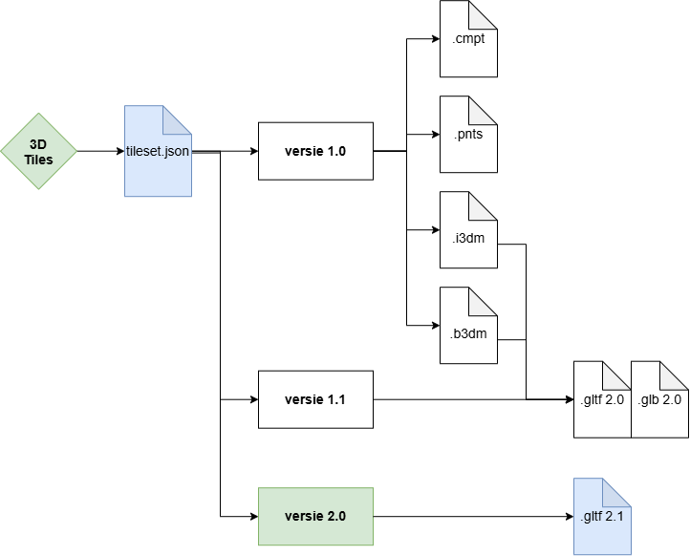
Hoe werkt de OGC 3D Tiles (2.0)?

Slide 17
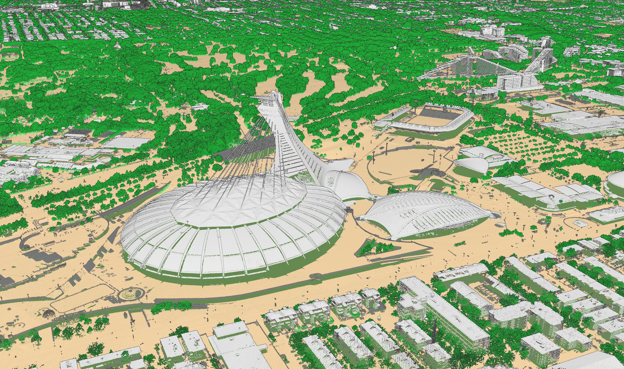
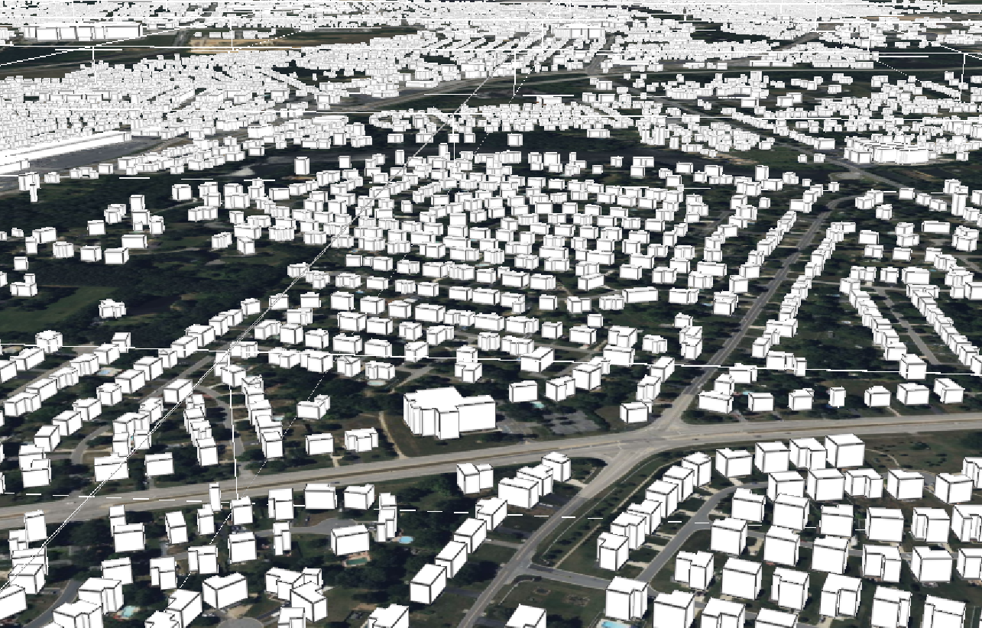
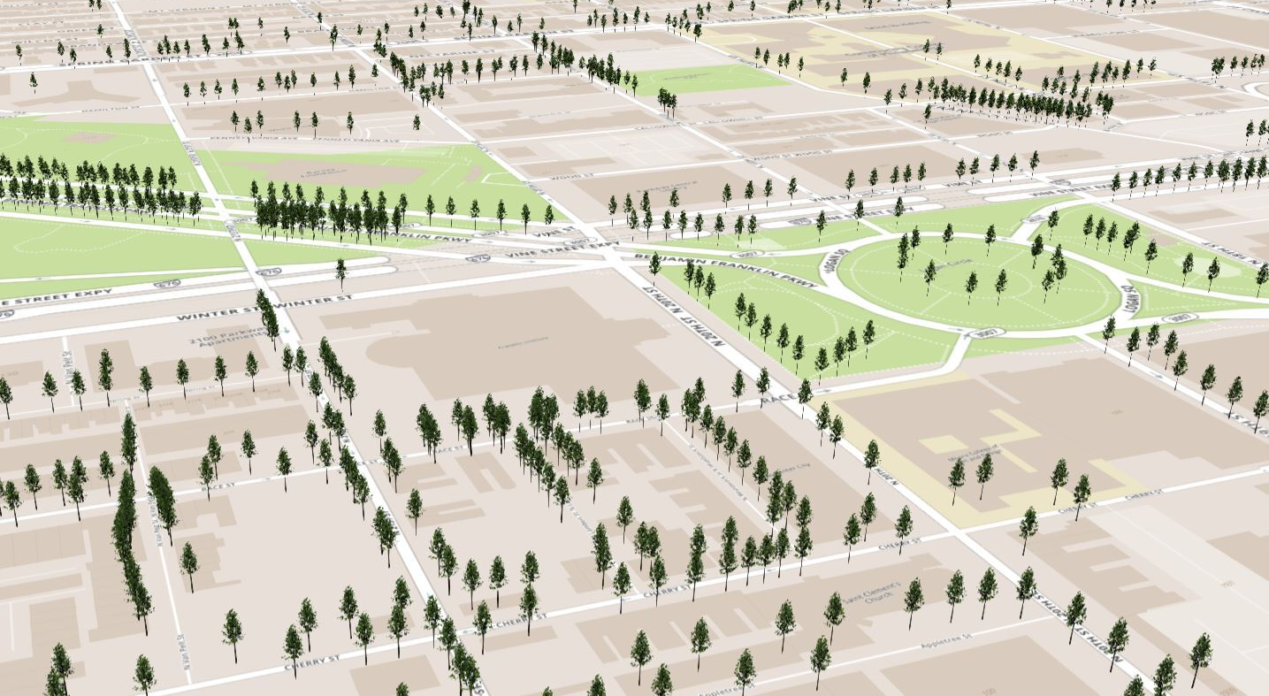
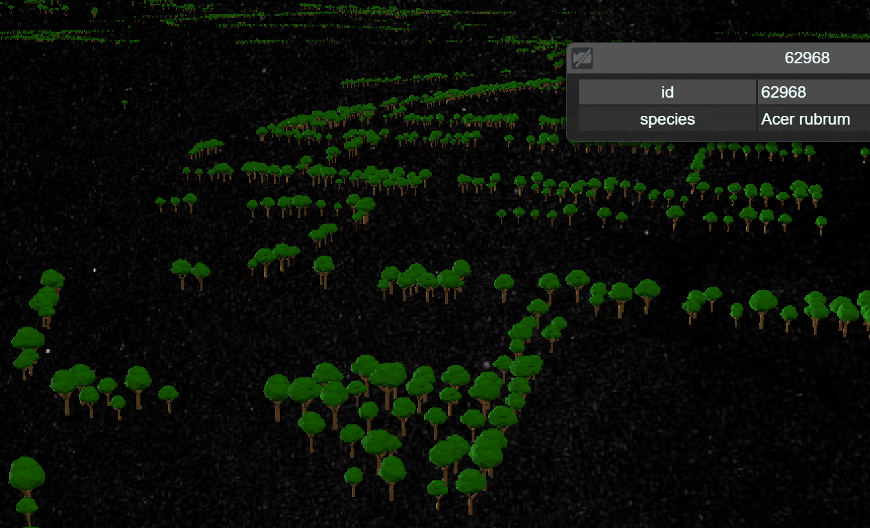
Soorten content in OGC 3D Tiles 1.0 en 1.1
Pointclouds
Enkel 3D model
.pnts / .gltf/.glb
.b3dm / .gltf/ .glb
Instances
Composites
.i3dm / .gltf/.glb
.cmpt / .gltf/ .glb

Slide 18
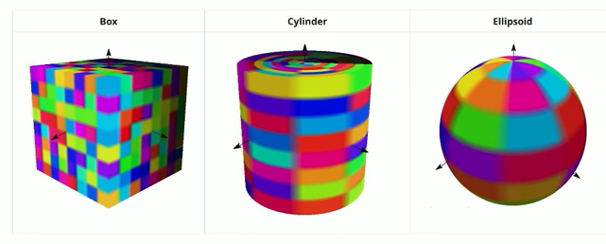
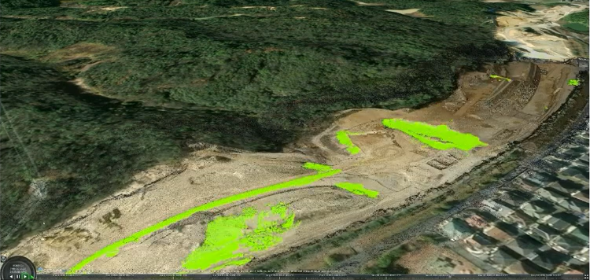
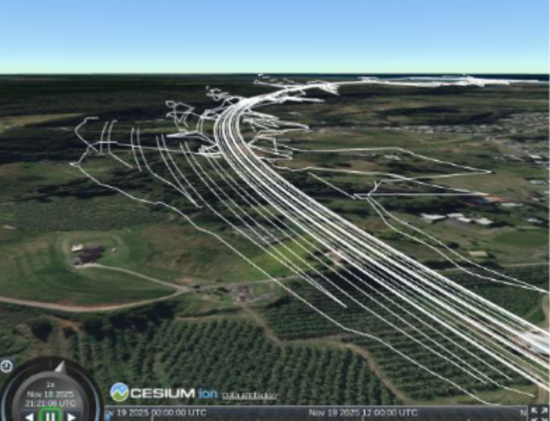
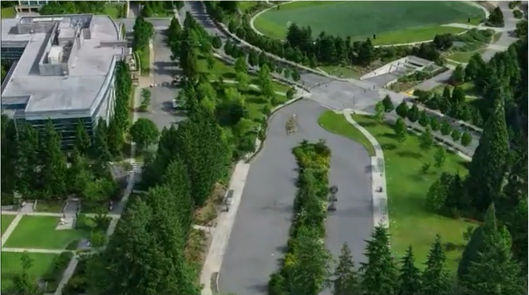
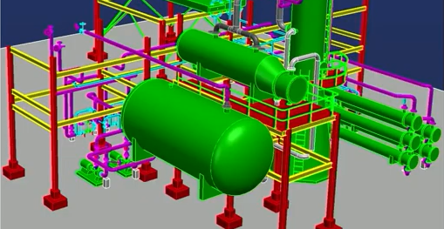
Extra soorten content in OGC 3D Tiles 2.0
Voxel
Time-dynamic
Vector tiles
Gaussian Splats
.gltf/.glb
AEC
.gltf/.glb
.gltf/.glb
What's New in 3D Tiles
.gltf/.glb
.gltf/.glb

Slide 19
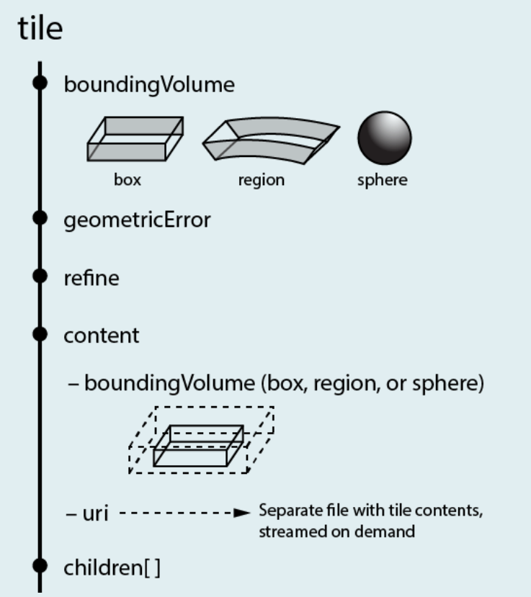
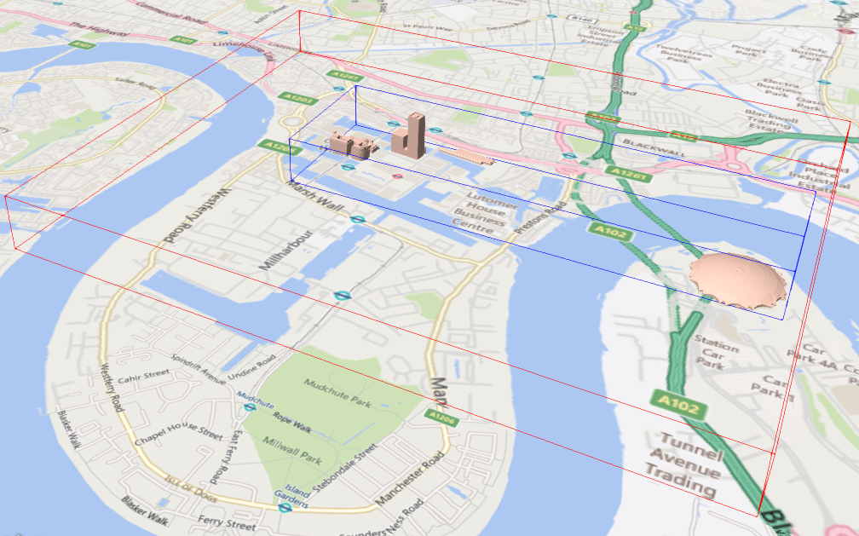
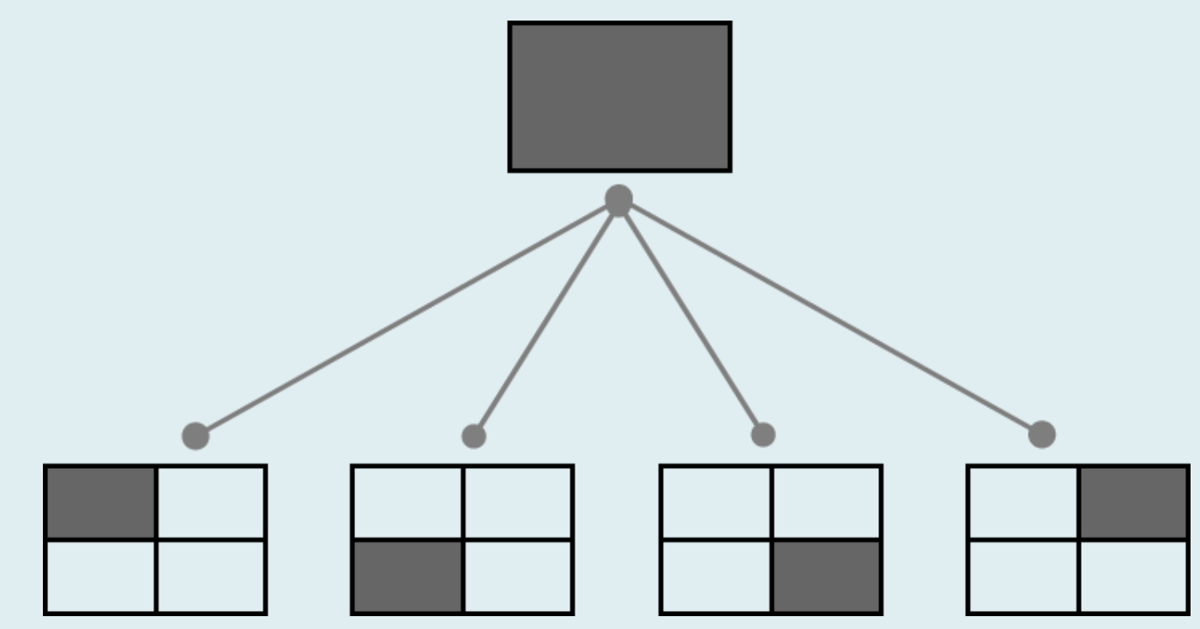
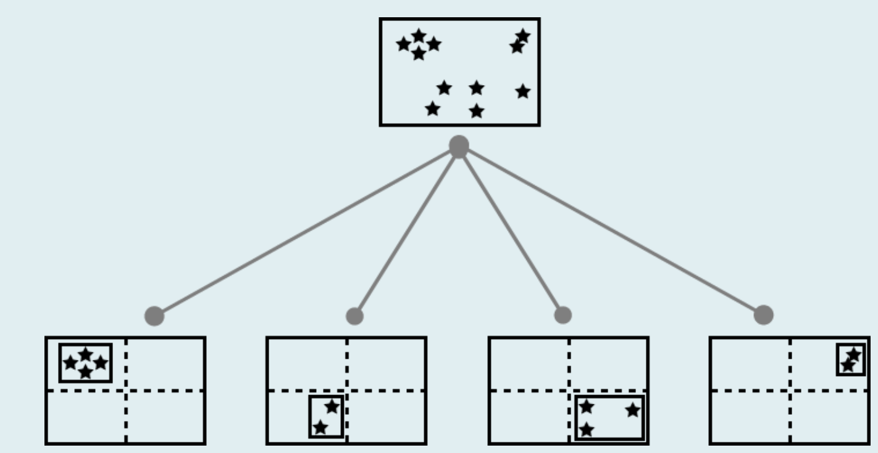
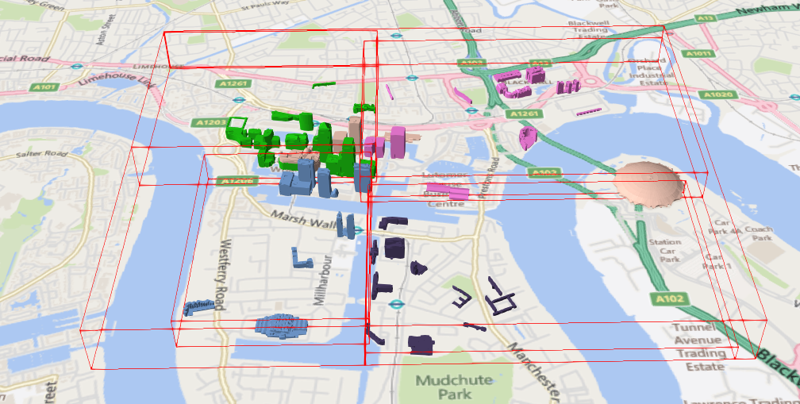
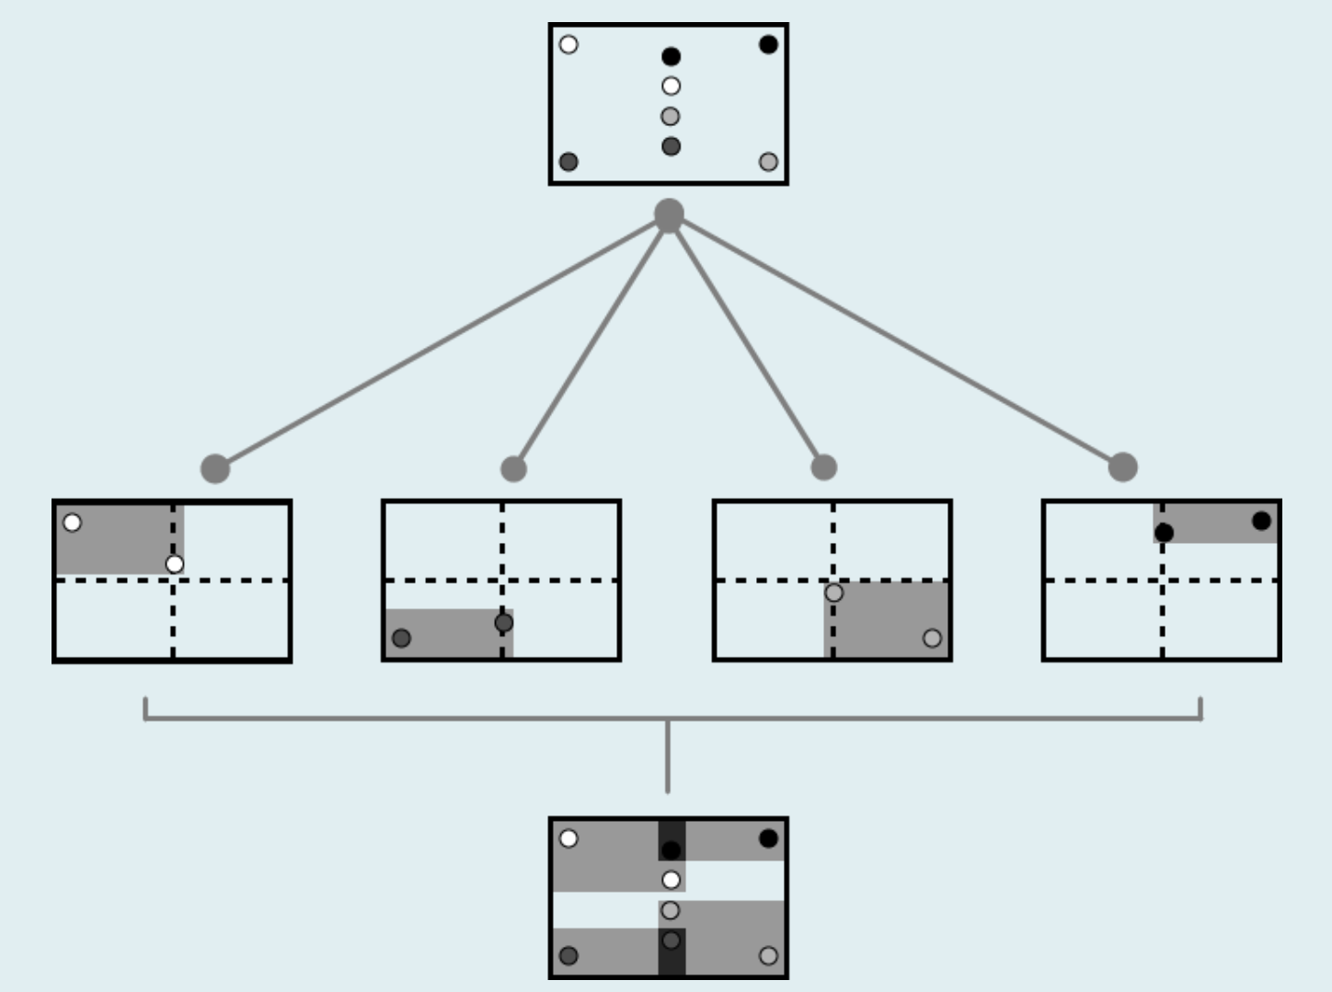
Hoe zit de tileset.json in elkaar?
  tile.boundingVolume (rood) en content.boundingvolume(blauw)
Notes:
Tile.boundingVolume (verplicht) Is het boundingVolume in beeld en is de afstand tot camera klein genoeg? Dan wordt ook naar de content gekeken binnen deze tile.
content.boundingVolume (optioneel) Is het boundingVolume van de content in beeld? En is de afstand tot camera klein genoeg? Dan wordt ook de content ingeladen. Mist deze boundingVolume? Dan wordt het sowieso ingeladen.
Een tile heeft children. Deze children kunnen netjes opgedeeld zijn, maar de specificatie geeft hier geen restricties aan. De childrens mogen ook gaten ertussen laten of overlappen.

Slide 20
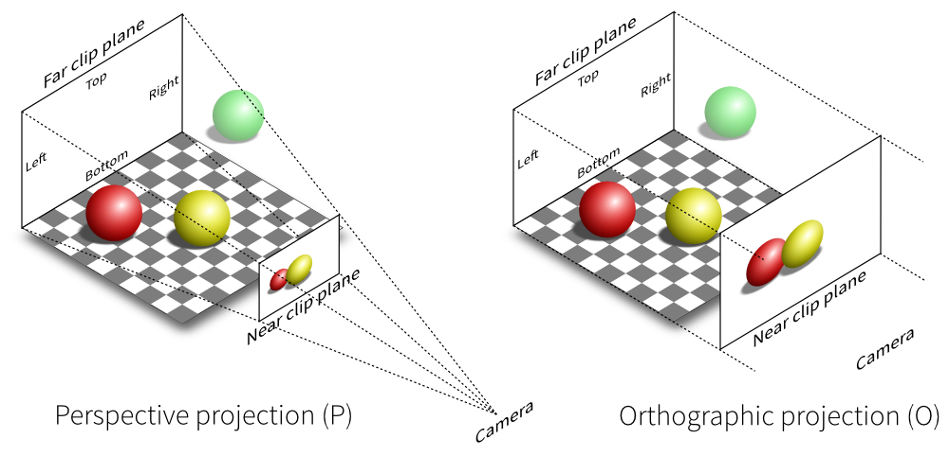
Hoe werkt de geometric error?
Geometric error
Gedefinieerd in een tileset
2) Screen Space error
Berekend in de applicatie t.o.v. screen. Hoeveel pixels is x meter?
3) Maximum Screen Space Error
Automatisch ingesteld of door een gebruiker in te stellen
Notes:
De tile specifieert:
De root heeft een grote fout (geometric error) (sterk vereenvoudigd of weinig data), kinderen een steeds kleinere. De tool die de tileset maakt bepaalt deze getallen.
Screen Space Error en Maximum Screen Space error wordt in een tool berekend en ingevoerd.
De viewer vertaalt de fout in meters naar pixels op het scherm: hoeveel pixels beslaan x meter op die afstand?
Bij perspectief hangt het aantal pixels per meter af van de afstand. Een tile ver weg heeft een kleine SSE en wordt grof getoond; dichtbij wordt verfijnd. Elk deel van het beeld kan dus een ander detailniveau hebben: voorgrond fijn, horizon grof.
Bij orthografisch is het aantal pixels per meter overal in beeld gelijk. Alle tiles krijgen bij dezelfde geometricError dezelfde SSE, ongeacht de afstand. Het detailniveau hangt alleen af van hoe ver je bent ingezoomd (hoe groot de doos is).

Slide 21
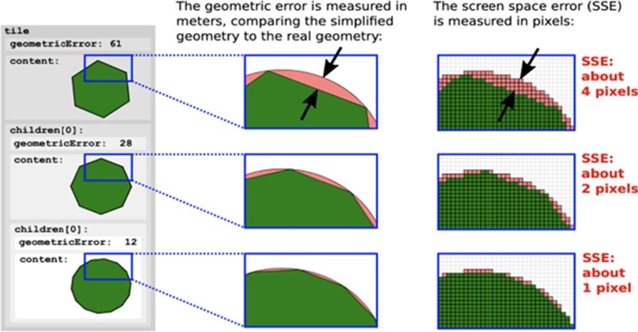
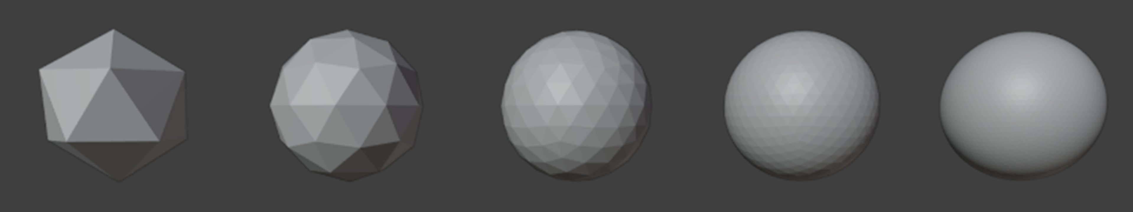
Hoe werkt de geometric error?
Geometric Error | Screen space error | Maximum screen space error | Getoond?
61 | 4 | 2 | Nee
28 | 2 | 2 | Ja
12 | 1 | 2 | Nee
Source: An interoperable web-based application for 3d city modelling and analysis
Source: Cesium (selection algorithm details)
Notes:
Wat hier gebeurt:
Er is gedefinieert dat een tile een geometricError van 61 meter heeft. In de hier getoonde zoom staat 61 meter gelijk aan “4 pixels”. Er is een maximum screen space error ingesteld van “2 pixels”. Dit maatk het nodig om te verfijnen.
Dit kan in dit geval, omdat de tile ook een children heeft met een geometric error van 28. “28 Meter staat met het huidige zoomniveau gelijk aan “2 pixels”. De maximum screen space error is 2 pixels dus deze geometricError voldoet. De children zal worden ingeladen.
Deze tile heeft ook een children met een geometricError van 12. “12 Meter staat gelijk aan “1 pixel”. Aangezien de parent al voldoet zal deze niet ingeladen. Worden.

Slide 22
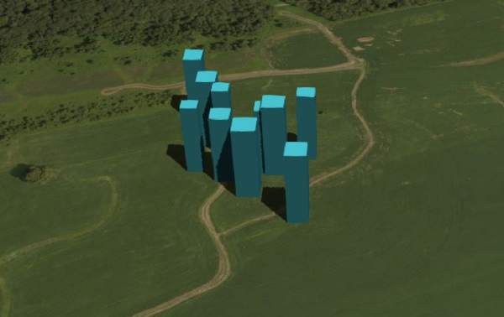
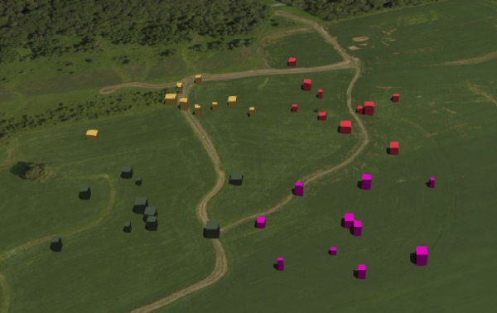
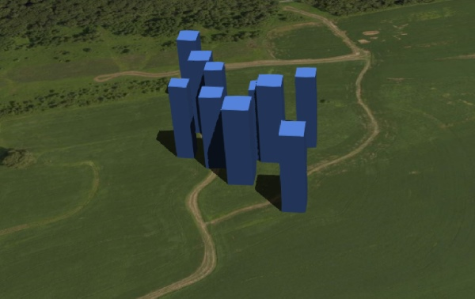
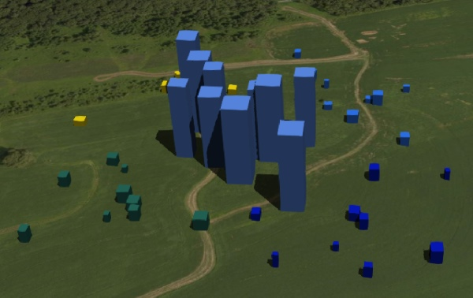
Hoe werkt refine?
REPLACE
ADD
Notes:
Er zijn twee dingen die gedaan kunnen worden in een tileset. Met “Replace” verdwijnt dt parent en komt een child hiervoor in de plaats.
Met “Add” komt de children bij de parent erbij.

Slide 23
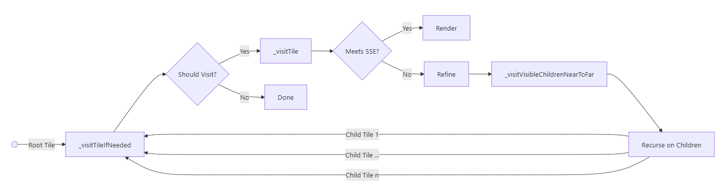
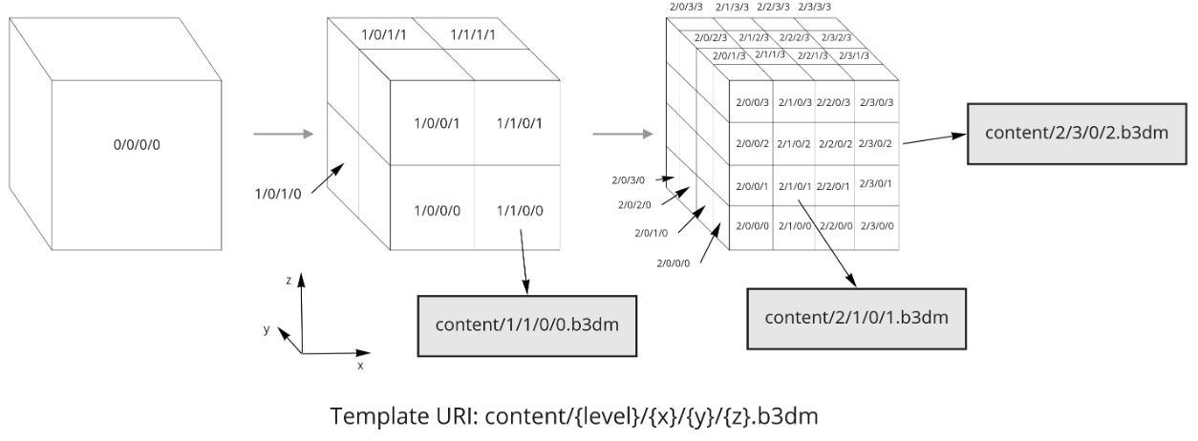
Hoe wordt de juiste 3D tile ingeladen?
content/2/3/0/2.glb
content/1/1/0/0.glb
content/2/1/0/1.glb
Template URI: content/{level}/{x}/{y}/{z}.glb
Notes:
Elke tile, te beginnen met de root, komt binnen via deze functie. Die bepaalt eerst of de tile überhaupt bekeken moet worden.
Dit is toets 1 van eerder: raakt het tile.boundingVolume het camera-frustum (de piramide uit het plaatje met perspectief)?
Dit is toets 2: de screen space error berekenen uit geometricError en de afstand tot de camera, en vergelijken met maximumScreenSpaceError.
Refine → _visitVisibleChildrenNearToFar
De kinderen worden gesorteerd van dichtbij naar ver weg en in die volgorde bezocht. Daar zijn twee redenen voor:
Laadvolgorde: wat dichtbij is, valt het meest op en komt bovenaan de downloadwachtrij.
Renderefficiëntie: van voor naar achter tekenen laat de GPU verborgen pixels sneller weggooien (early depth test).
Recurse on Children → terug naar _visitTileIfNeeded

Slide 24
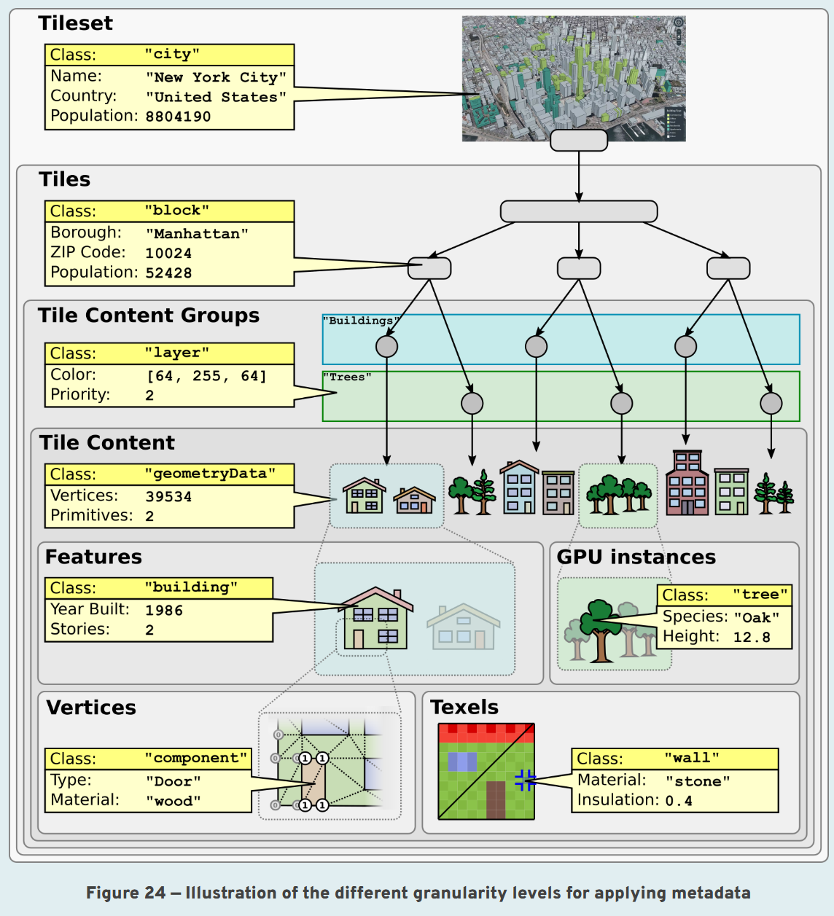
Hoe werkt metadata in 3D tiles?
Je kunt eigenschappen (attributen) koppelen op elk niveau van detail, van de hele dataset tot een enkele pixel van een textuur.

Slide 25
Welke versie te gebruiken?
Wat te gebruiken?
Een niet limitatief grof overzicht. Wat wil je waarin doen?
  1.0 (2019)
      ArcGIS (pro)
      CesiumJS
  1.1 (2022)
      QGIS
      ArcGIS pro
      CesiumJS
      FME
      Unity
      Unreal
  2.0 (2026)
      CesiumJS
      Unity
      Unreal
Bart

Slide 26
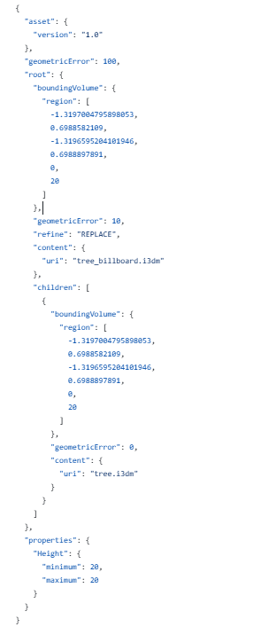
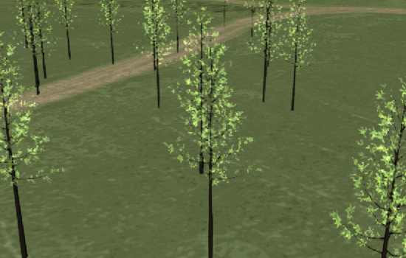


Voorbeeld 3D Tiles (1.0)
Tree.i3dm
Tree_billboard.i3dm
Source: Cesium 3D Tiles samples
Source: CesiumGS/3d-tiles-samples
Notes:
Waar komen deze inspiraties vandaan?

Slide 27


Voorbeeld Tilejson file (1.1)
{
"asset" : {
"version" : "1.1"
},
"schema" : {
"id": "MetadataGranularitiesSchema",
"classes" : {
"exampleTilesetMetadataClass" : {
"name" : "Example tileset metadata class",
"description" : "An example metadata class for a tileset",
"properties" : {
"author" : {
"description" : "The person or entity that made the tileset",
"type" : "STRING“
…
…
},
"exampleGroupMetadataClass" : {
"name" : "Example group metadata class",
"description" : "An example metadata class for tile content groups",
"properties" : {
"color" : {
"description" : "The color with which the group should be rendered",
…
"groups" : [ {
"class" : "exampleGroupMetadataClass",
…
"geometricError" : 1024.0,
"root" : {
"boundingVolume" : {
"box" : [ 0.2524109, 9.536743E-7, 4.5, 16.257824…]
},
"geometricError" : 512.0,
"refine" : "ADD",
"children" : [ {
"boundingVolume" : {
"box" : [ -10.0, 12.988594, 4.0, …. ]
},
"geometricError" : 0.0,
"contents" : [ {
"uri" : "house-3-0.glb",
"metadata" : {
"class" : "exampleContentMetadataClass",
"properties" : {
"vertices" : 1032,
"materials" : 5
}
},
"group" : 0
}, {
"uri" : "tree-spruce-0-0.glb",
"metadata" : {
"class" : "exampleContentMetadataClass",
"properties" : {
"vertices" : 675,
"materials" : 1
…
house_1-1.glb
house_3-0.glb
house_4-2.glb
house_5-3.glb
tree-spruce-0-0.glb
tree-spruce-0-2.glb
tree-spruce-0-3.glb
etc.
Source: CesiumGS/3d-tiles-samples
Notes:
Waar komen deze inspiraties vandaan?

Slide 28


Praktijk

Slide 29

Geonovum GitHub 3D Tileset(1.0)
Laptop met internetverbinding en (admin)rechten
Docker
QGIS 3.40 of hoger
Database management tool (pgAdmin of DBeaver)
Hierin gebruik je de tool “bg2b3dm” en "i3dm.export“ (van Sogelink (voormalig GeoDAN)) om 3D Tiles te maken. Conversie van 3D geometrie uit PostGIS naar 3D Tiles.
https://Geonovum.github.io/ogc-api-workshops/3DTiles/2026/
https://github.com/Geonovum/ogc-api-workshops/tree/main/3DTiles/2026

Slide 30


Geonovum GitHub 3D Tileset (1.1)
https://docs.geostandaarden.nl/3d/3d-tiling/#tyler
3D Basisvoorziening - 3D Objecten Gebouwen
3DGI/tyler: Tiling 3D city models encoded in CityJSON

Slide 31
Geonovum GitHub (1.1)
Laptop met internetverbinding
Docker + Docker account (lokaal draaien)
Rust
Cargo
QGIS 3.40 of hoger
Laptop met admin rechten

Slide 32

Lunch:

Slide 33


Naslagwerk handreiking en standaarden
https://docs.geostandaarden.nl/3d/ld-hr-3d-tiling-20250113/
https://docs.ogc.org/cs/22-025r4/22-025r4.html

Slide 34



Naslagwerk websites
https://3dtilesnederland.nl/3d-tiles/
https://sandcastle.cesium.com/
https://github.com/CesiumGS/3d-tiles-samples

Slide 35
Bedankt!

